Slide 1
Cабақтың тақырыбы:
Судың кермектігі

Slide 2
А) Са кальцийдін ПЖ-гі орны.
Ә) Қандай кальций қосылыстарды білесіңдер?
Б) Са физикалық қасиеттері?

Slide 3
А) Са атомының электрондық құрылысы?
Ә)Табиғаттағы кальций қосылыстарының айналымы?
В)Са химиялық қасиеттері?

Slide 4
Тест
1.Кальций атомының сыртқы энергетикалық деңгейінде неше электрон бар
А)1
В)2
С)3
Д) 4

Slide 5
2.Табиғатта ең көп таралған Са қосылысы
А) фосфорит
В) құм
С) гипс
Д) кальций карбонаты

Slide 6
3)Кальцийдің қосылыстарындағы тотығу дәрежесі
А)+1
В)+2
С)+3
Д)+4

Slide 7
4.СаО кальций оксидінің екінші атауы
А)мәрмәр
В)гипс
С)бор
Д)сөндірілмеген әк

Slide 8
5.Құрлыста қолданылатын кальций тұзы
А) фосфорит
В) гипс
С) апатит
Д) флюорит

Slide 9
Жауаптар:
1в; 2д; 3в; 4д; 5в;

Slide 10
Тапсырма: «Сәйкестік табу»
Қосылыстар-------------------------------------Формуласы
1Кальций гидроксиді-------------------А. СaCO₃
2. Кальций гипохлориді---------------Б. СаО
3. Кальций карбонаты.-----------------В. Са(СІО)₂
4. Алебастер--------------------------------С. Са(ОН)₂
5. Кальций оксиді------------------------Д.СаSО₄ • 0, 5Н₂О
6. Ғаныш-------------------------------------Е. СаSО₄ • 2Н₂О

Slide 11
Жауаптар:
1с; 2в; 3а; 4д; 5б; 6е;

Slide 12
Зерттеу нәтижелері:
 | 1 сынауық | 2 сынауық | 3 сынауық
Судың түрлері | Кран суы | Қайнаған су | Қар
Нәтижесі | Кермекті суда сабын ерімейді | Сабын аздап ериді | Жұмсақ суда жақсы ериді

Slide 13
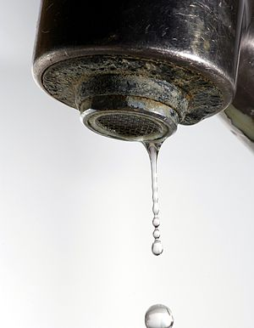
Табиғатта таза су кездеспейді: оның құрамында қандай да бөгде зат болады. Табиғи су топырақпен жанасқанда одан гидрокарбонаттар мен басқа тұздарды шаяды. Мұндай суды кермек су деп атайды!

Slide 14
Кермек су
Тұрақты
Уақытша

Slide 15
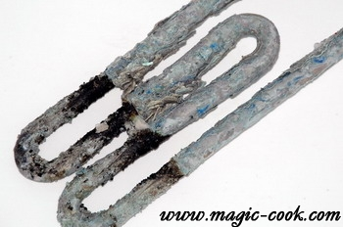
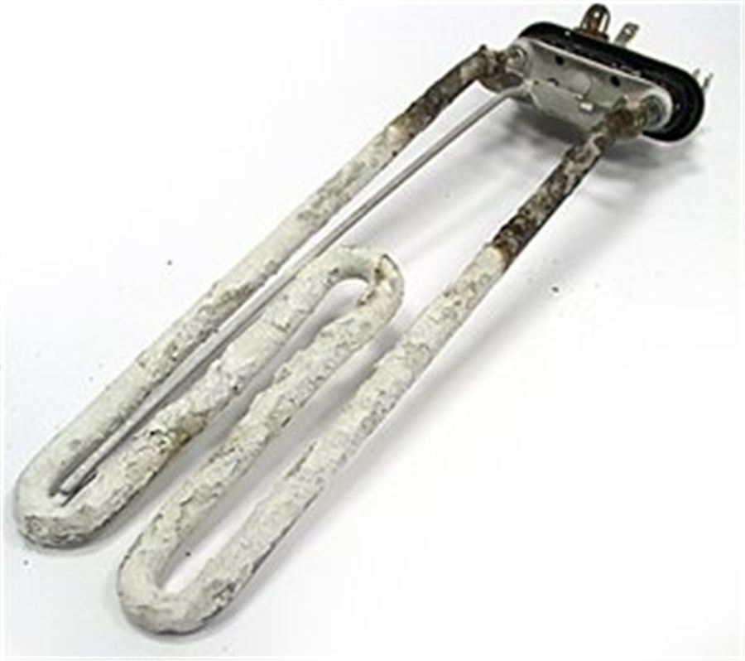
Суда Ca(HCО3)2 және Mg(HCO3)2 гидрокарбонаттары болғанда уақытша кермектік болады. Сондықтан кейде оны карбонаттық кермектік деп атайды Уақытша кермектікті суды қайнату арқылы жоюға болады.

Slide 16
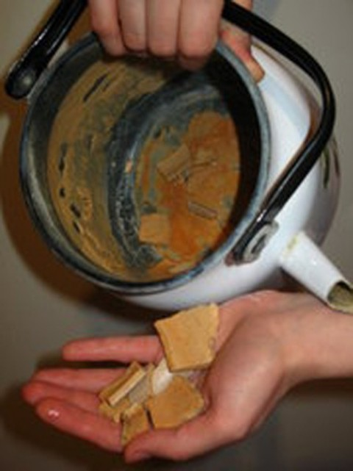
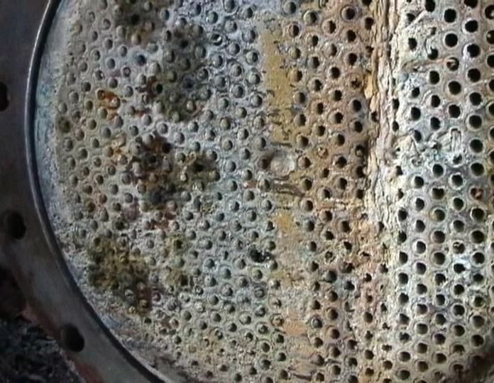
Судың тұрақты кермектігі кальций мен магнийдің басқа еритін тұздарының қатысында пайда болады. Тұрақты кермектік суды қайнату арқылы жойылмайды, бірақ әк суын немесе соданы қосқанда барлық Ca²+ және Mg²+ катиондары СaCO3, MgCO3 түрінде тұнбаға түседі.

Slide 17
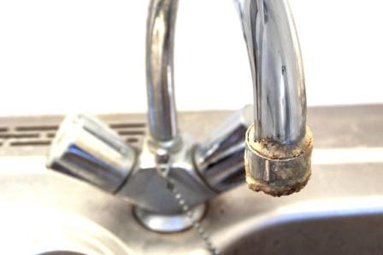

Slide 18
Үйге тапсырма:
1 және 2 топ :Адам ағзасына кермек судың зияны. (Шағын баяндама)
3 және 4 топ: Үй жағдайында шағын зерттеу өткізу.(Су кермектігі туралы)
5 және 6 топ: Суды қалай үнемдеуге болады (Шағын есеп-қисап)

